Slide 1
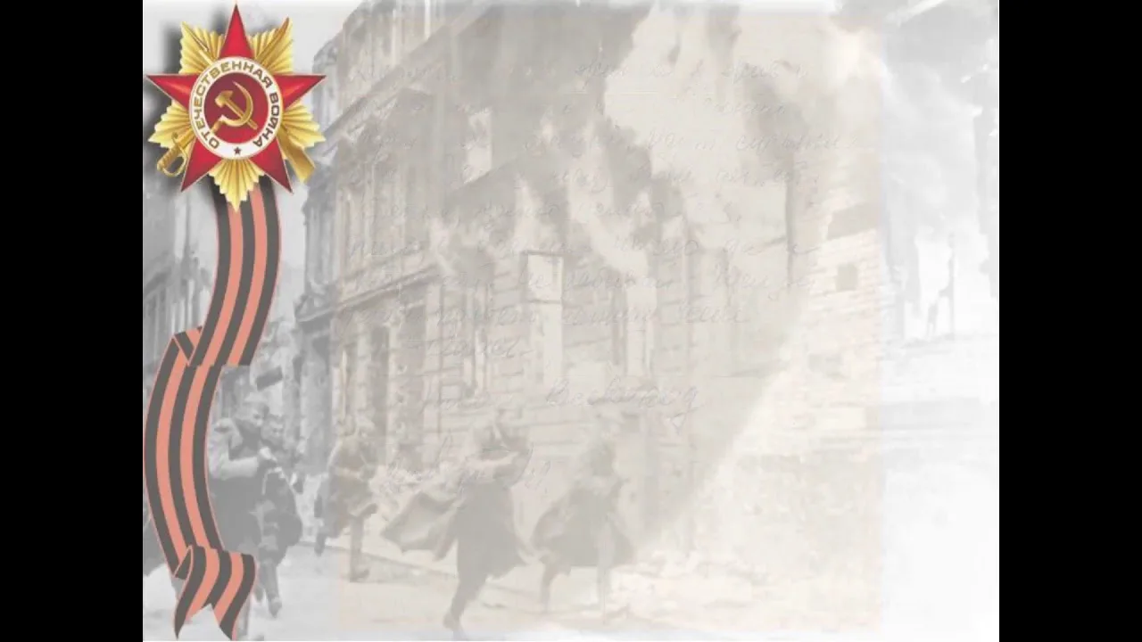
Муниципальное казенное дошкольное образовательное учреждение Искитимского района Новосибирской области детский сад комбинированного вида «Красная шапочка» р.п. Линево, 633216, 4микрорайон, дом 15, телефон (8-38343) 3-38-21; e- mail: ds_kra_isk@edu54.ru
80 лет ВЕЛИКОЙ ПОБЕДЕ
Группа «Золушка»
Воспитатель Брынских О.В.
2025

Slide 2
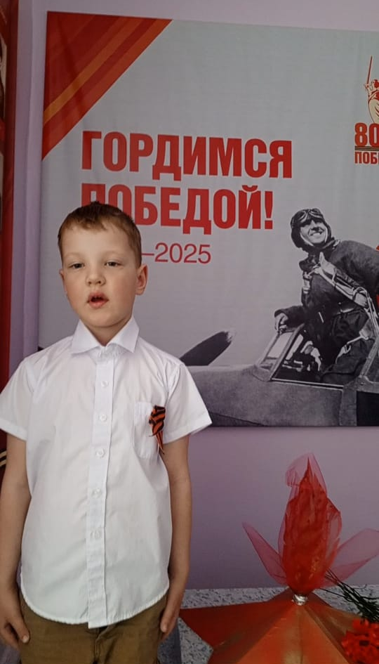
Стихи и поздравления ко Дню Победы 9 мая http://vk.com/wall-211107584_4928

Slide 3
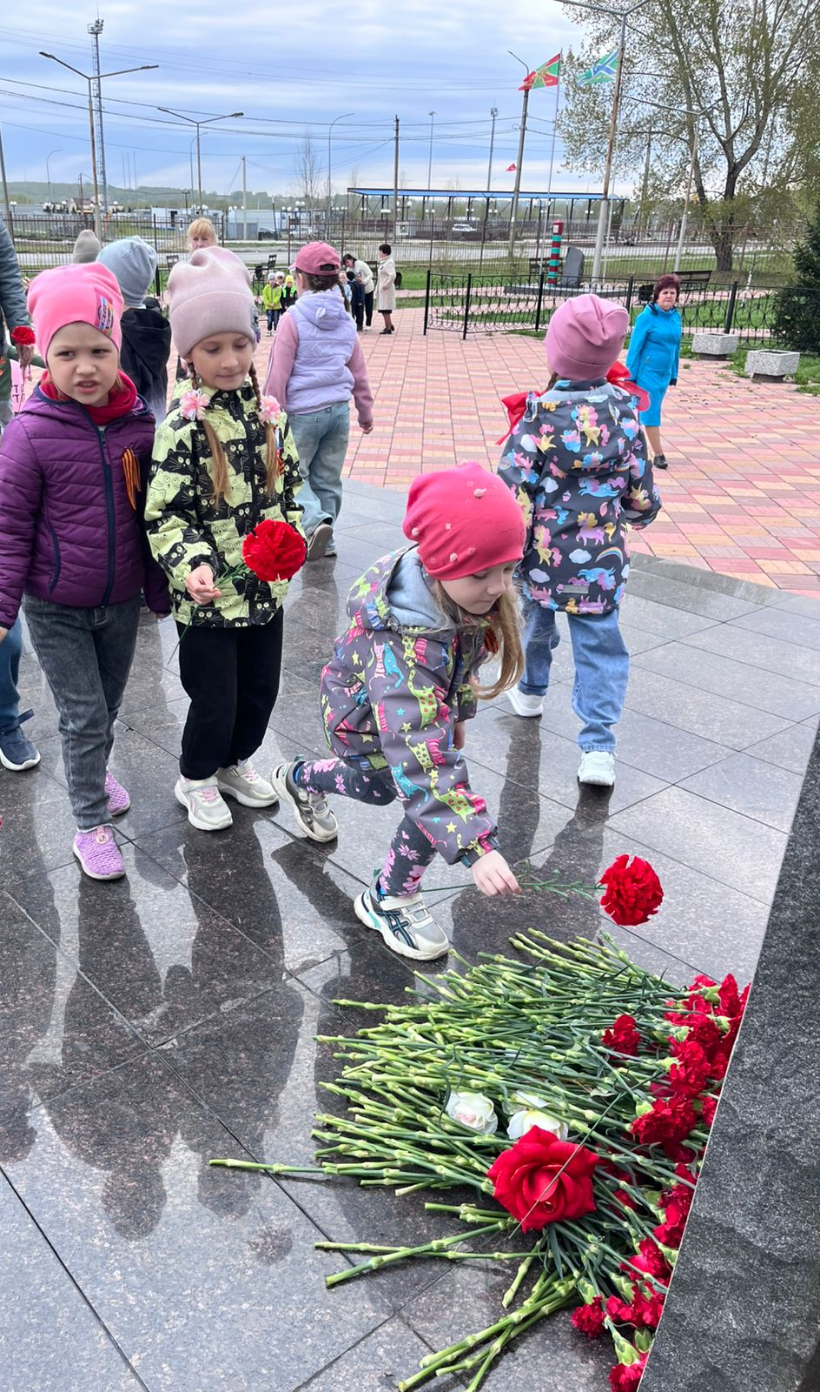
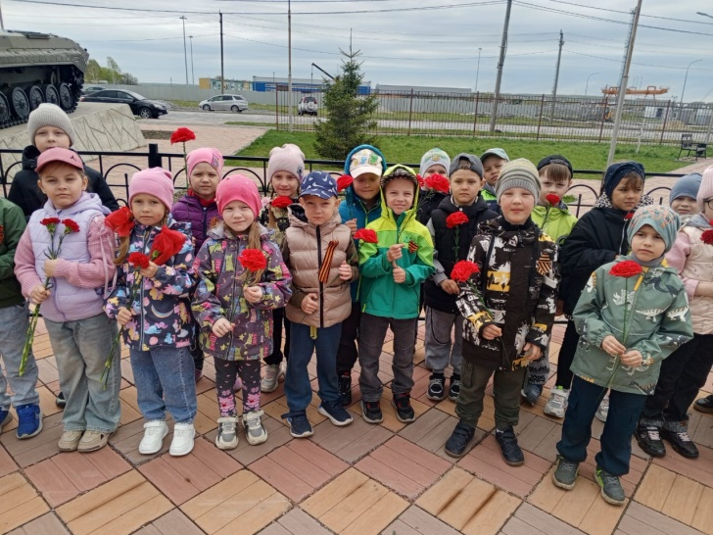
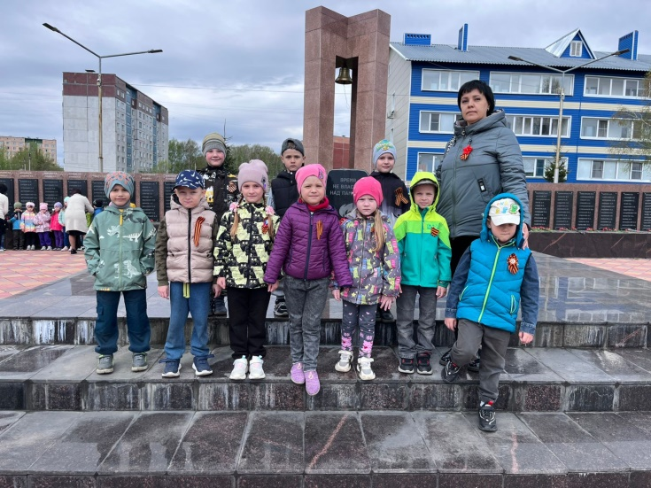
Возложение цветов на памятник «Время не властно над памятью»

Slide 4
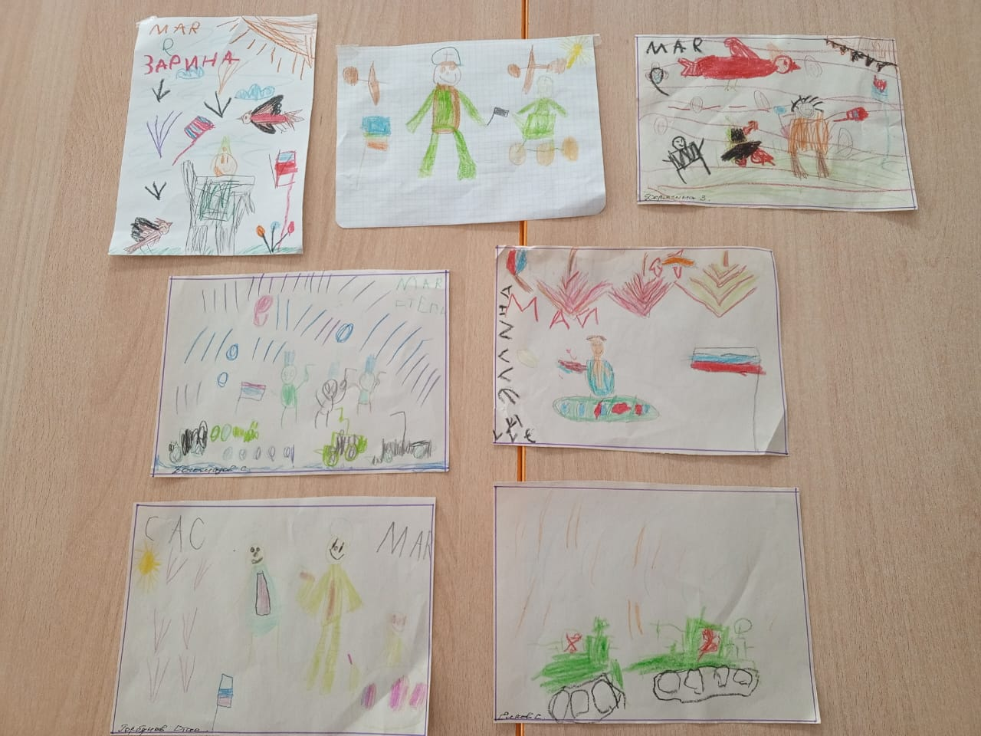
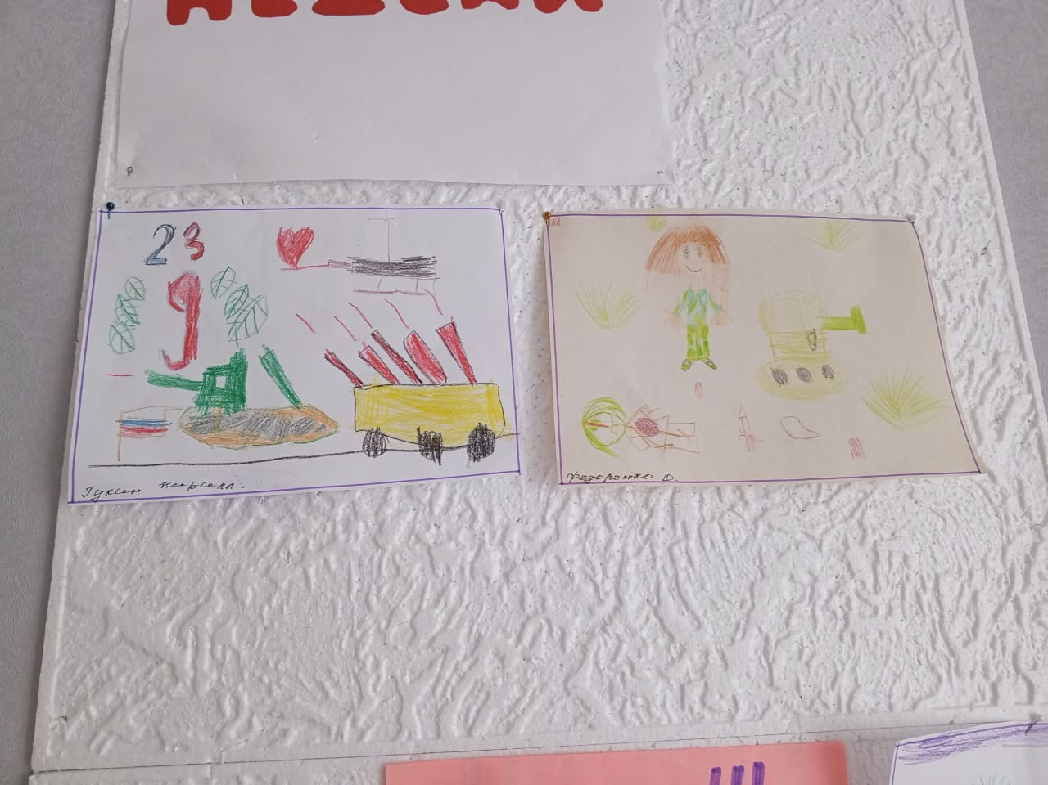
Рисунки - память о Великой Отечественной Войне

Slide 5
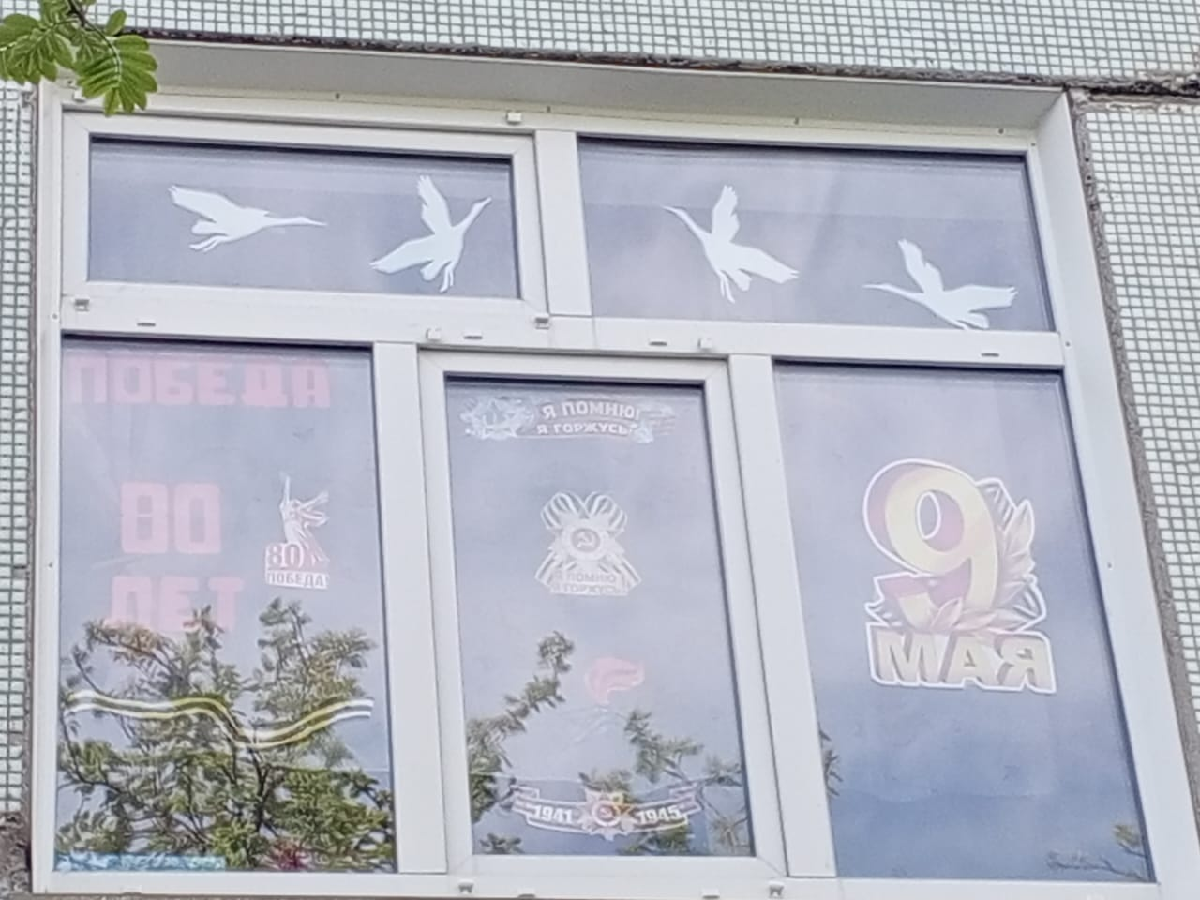
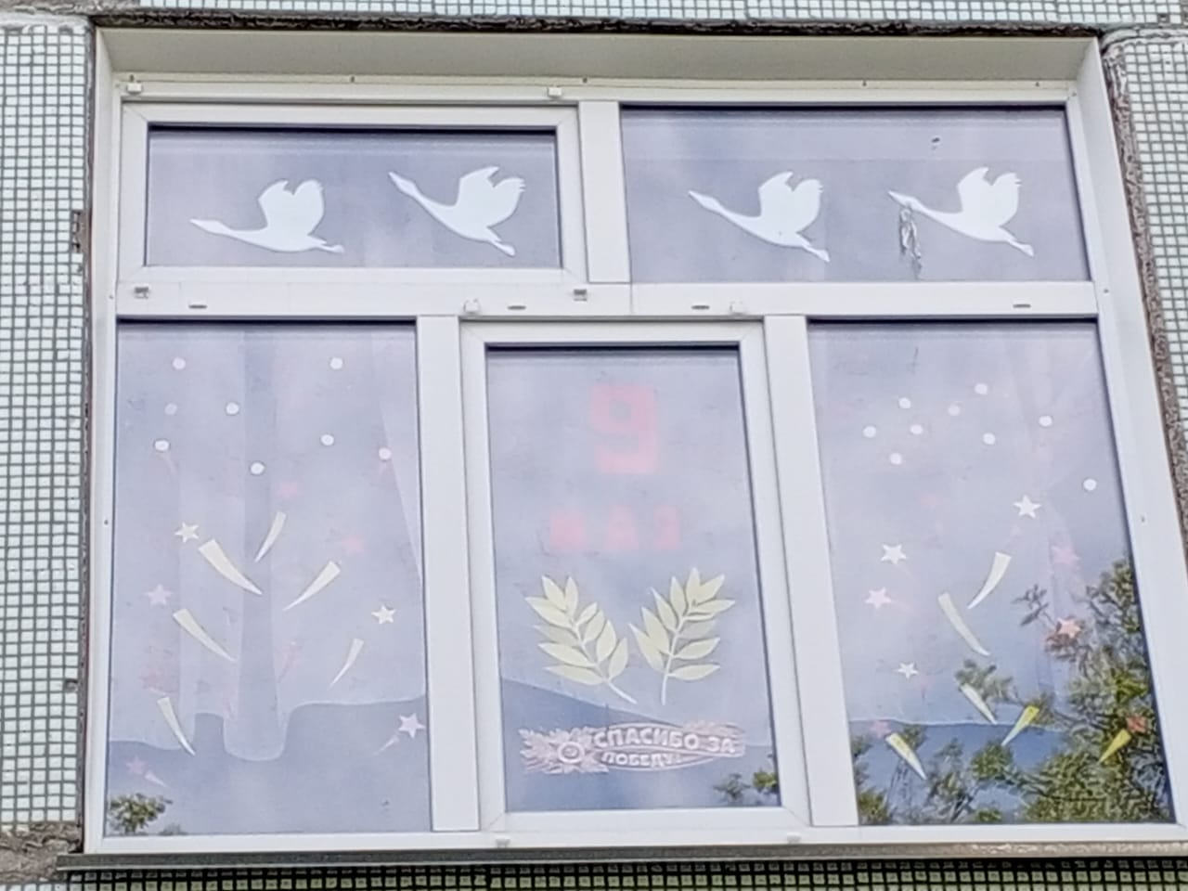
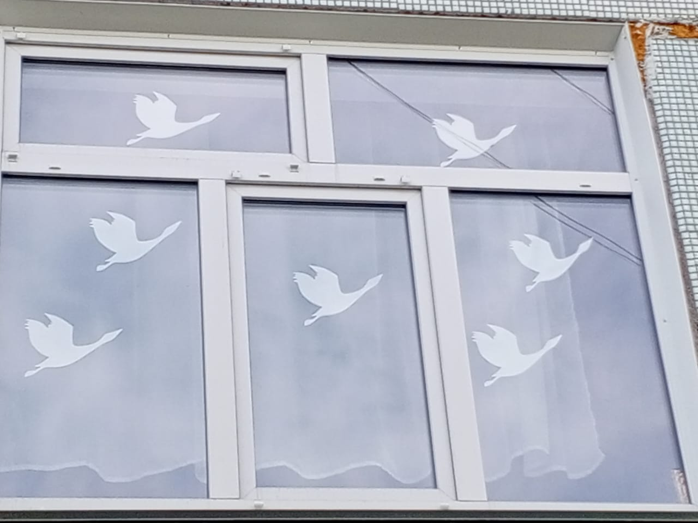
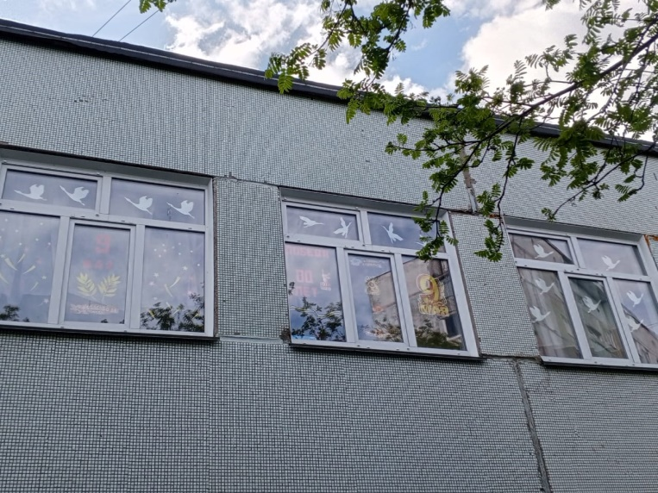
Акция «Окна Победы» http://vk.com/wall-211107584_4933

Slide 6
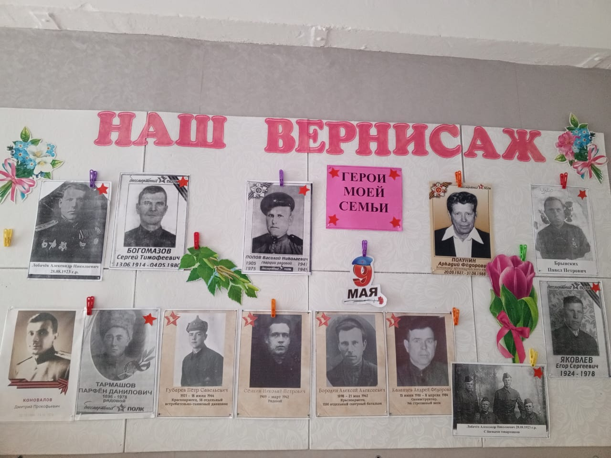
Бессмертный Полк в портретах на стене «Герои моей семьи»

